Slide 1
ФЕДЕРАЛЬНОЕ ГОСУДАРСТВЕННОЕ АВТОНОМНОЕ ОБРАЗОВАТЕЛЬНОЕ УЧРЕЖДЕНИЕ ВЫСШЕГО ОБРАЗОВАНИЯ
«САМАРСКИЙ НАЦИОНАЛЬНЫЙ ИССЛЕДОВАТЕЛЬСКИЙ УНИВЕРСИТЕТ
ИМЕНИ АКАДЕМИКА С.П. КОРОЛЕВА»
Веб-приложение сервиса для организации игр в лазертаг
Студент: Егор Андреевич Горобец, гр. 6596-090301Z
Руководитель: Ирина Викторовна Лёзина, доцент кафедры ИСТ, к.т.н., доцент
Самара, 2025

Slide 2
Постановка задачи
Для разработки веб-приложения сервиса для организации игр в лазертаг
были сформированы следующие задачи:
разработать архитектуру системы;
спроектировать информационно-логическую модель системы;
разработать и описать алгоритмы обработки данных;
выбрать комплекс технических средств;
разработать и описать интерфейс пользователя.
2

Slide 3
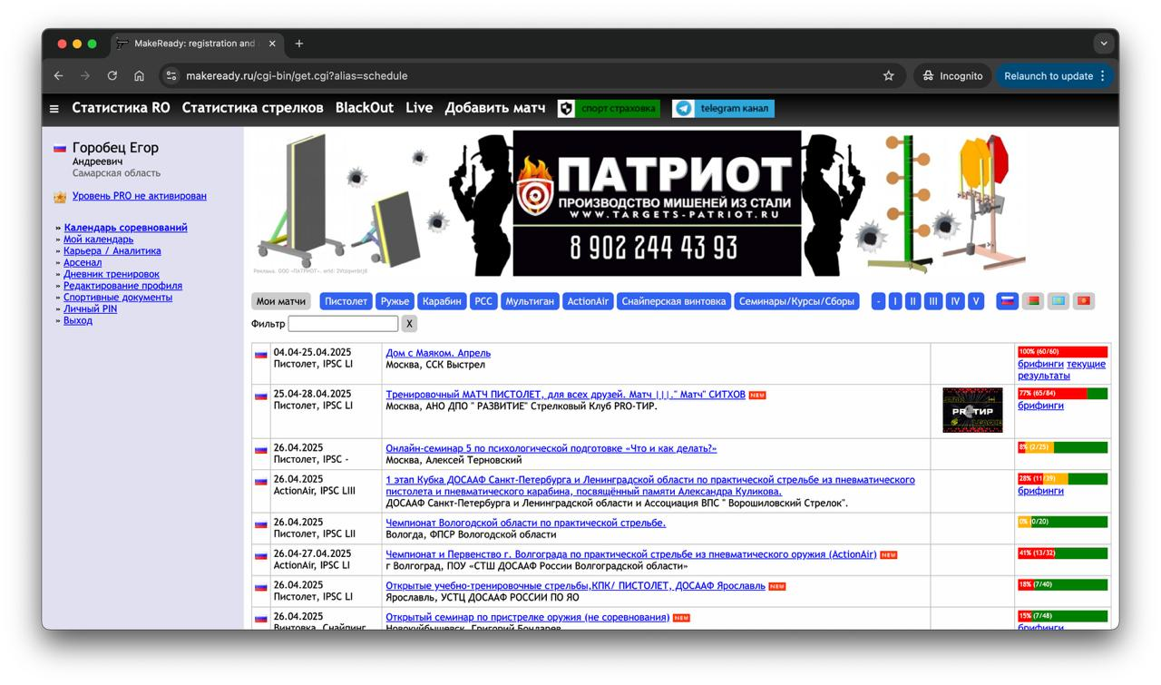
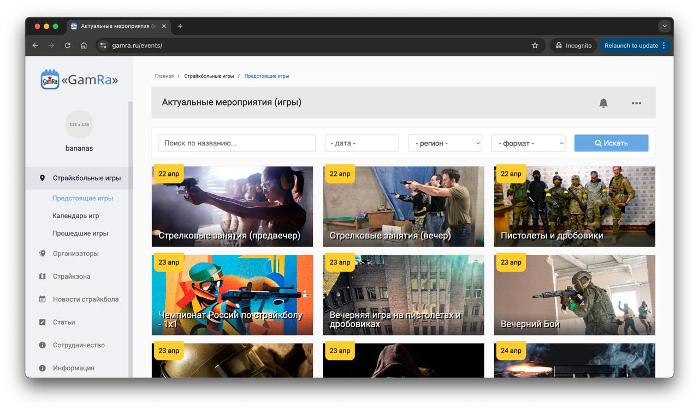
Системы-аналоги
MakeReady.ru — веб-приложение для проведения соревнований по стрельбе.
+ Популярная площадка.
Нет возможности объединяться в команды.
Нет возможности аренды игрового инвентаря.
Ориентированность на стрелковые соревнования.
Gamra.ru — веб-приложение для проведения страйкбольных игр.
+ Возможность добавления игр и турниров
Нет объединения в команды.
Нет возможности аренды игрового инвентаря.
3

Slide 4
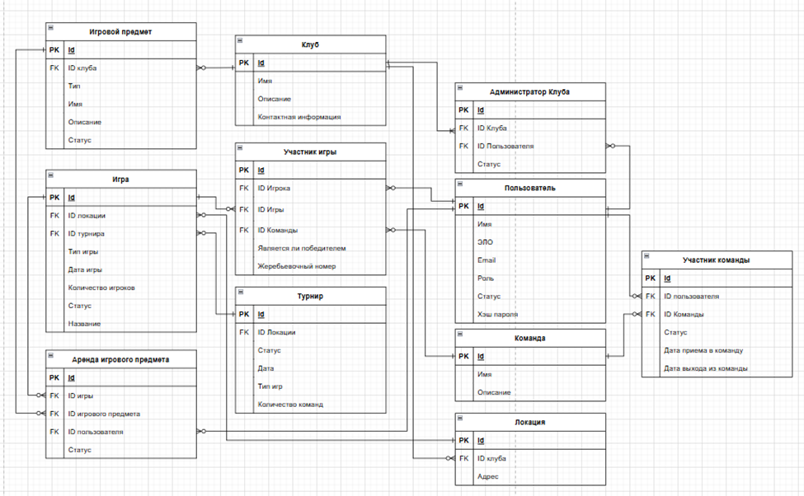
Логическая модель БД
4

Slide 5
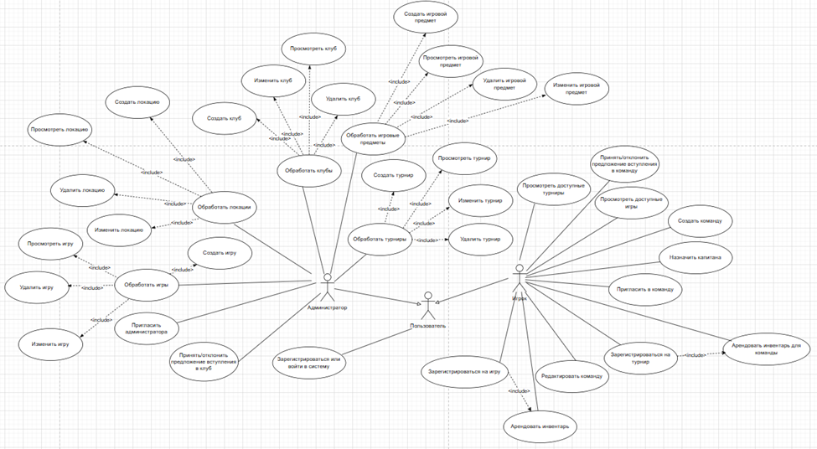
Диаграмма вариантов использования
5

Slide 6
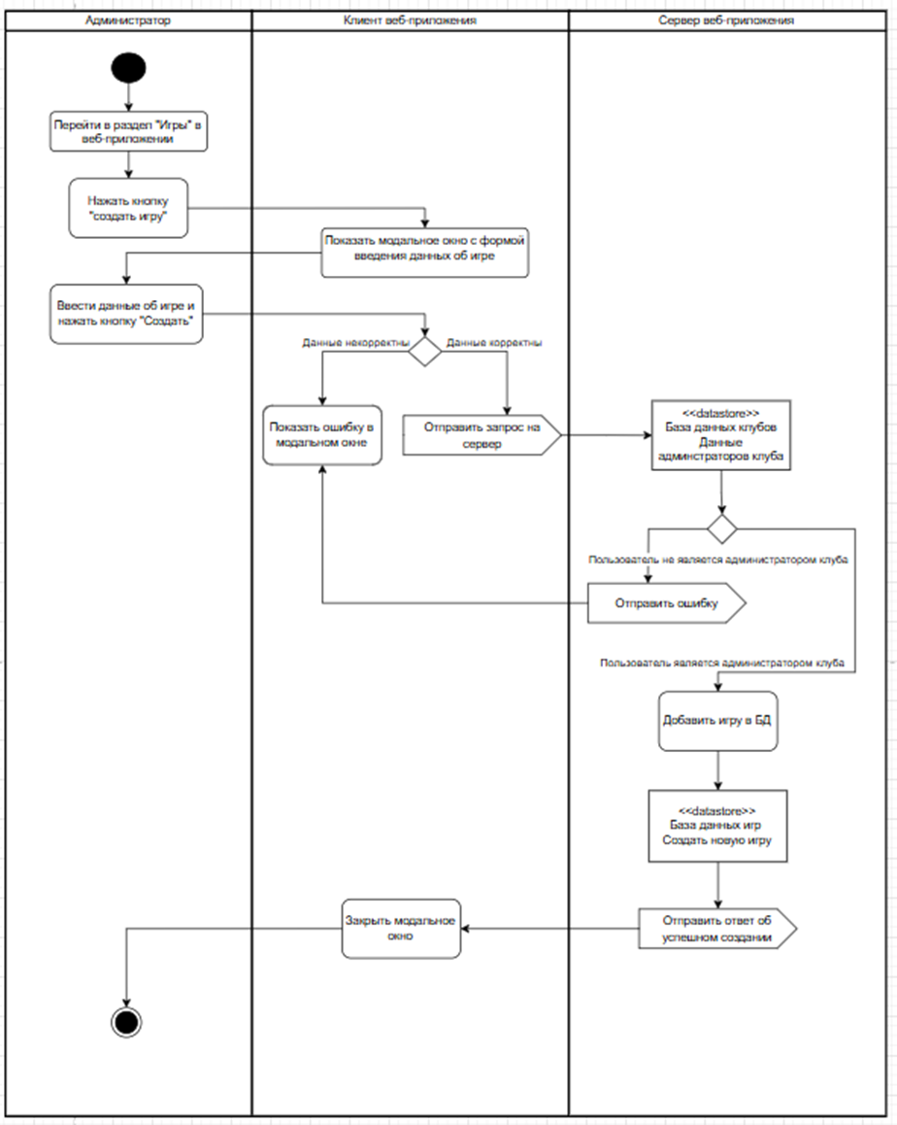
Диаграмма деятельности для варианта использования «Создать игру»
6

Slide 7
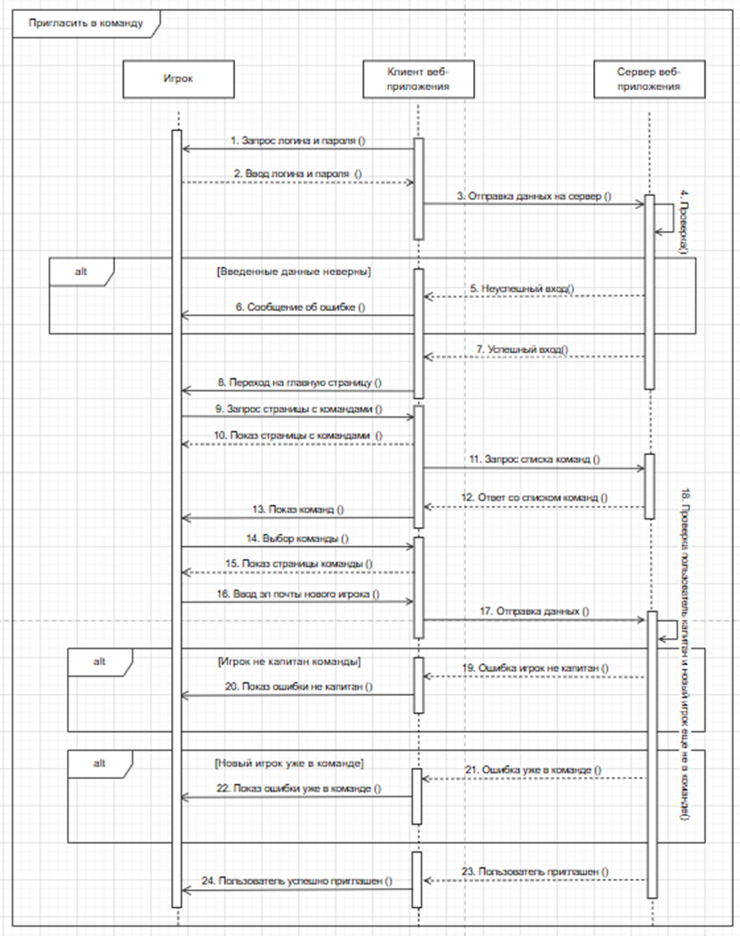
Диаграмма последовательности для варианта использования «Пригласить в команду»
7

Slide 8
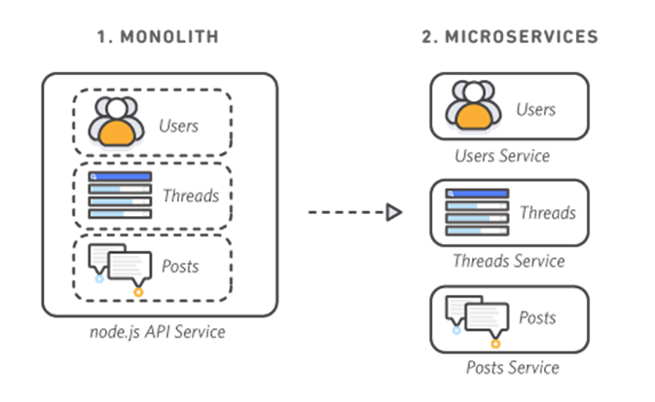
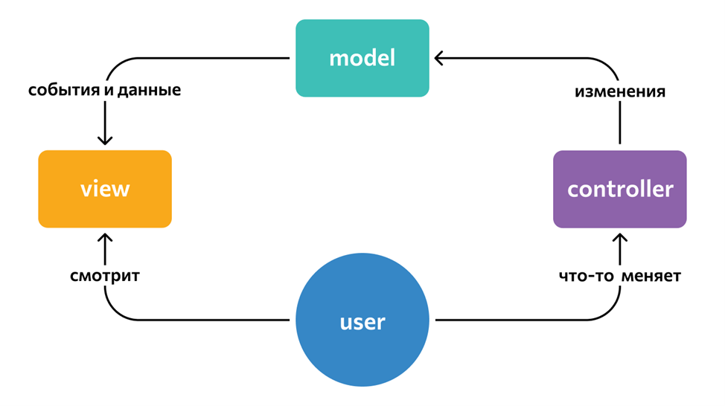
Выбор средств проектирования и реализации
Проектирование
UML (Unified Modelling Language)
Draw.io
Бэкенд
TypeScript
Nodejs
Express
Prisma ORM
PostgreSQL
Фронтенд
Preact
TypeScript
8

Slide 9
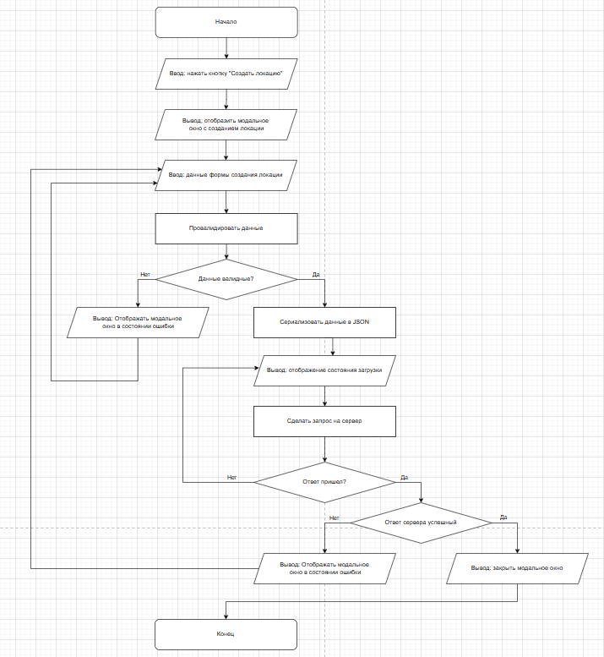
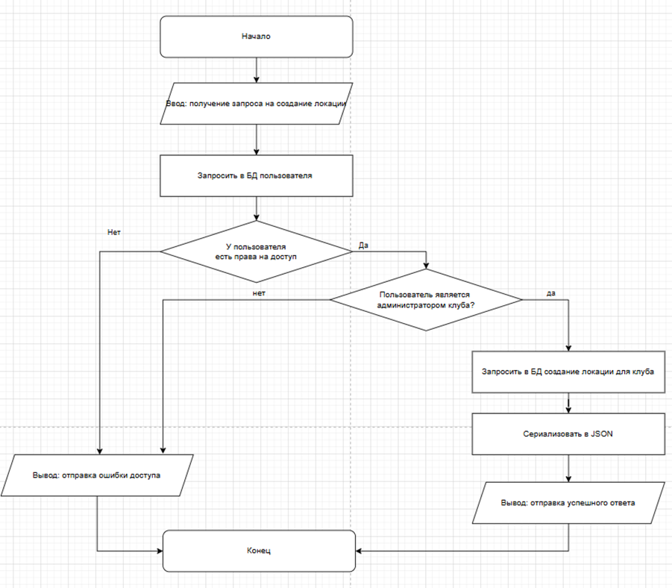
Схема алгоритма создания локации
На клиенте
На сервере
9

Slide 10
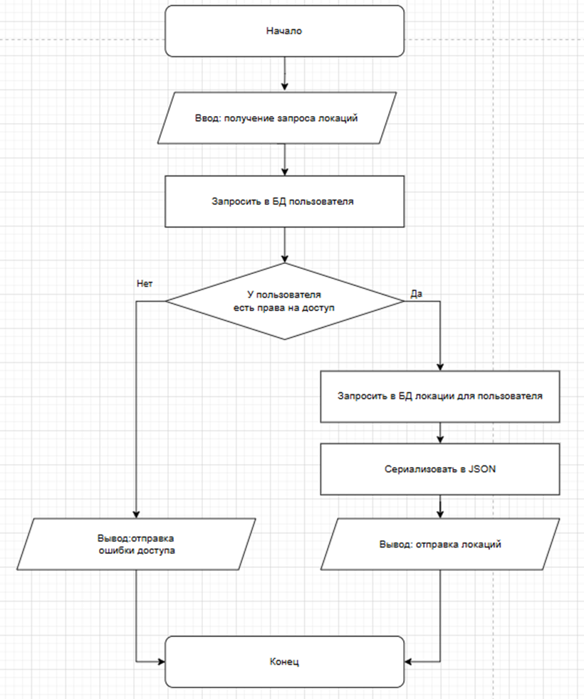
Схема алгоритма просмотра локации
На клиенте
На сервере
10

Slide 11
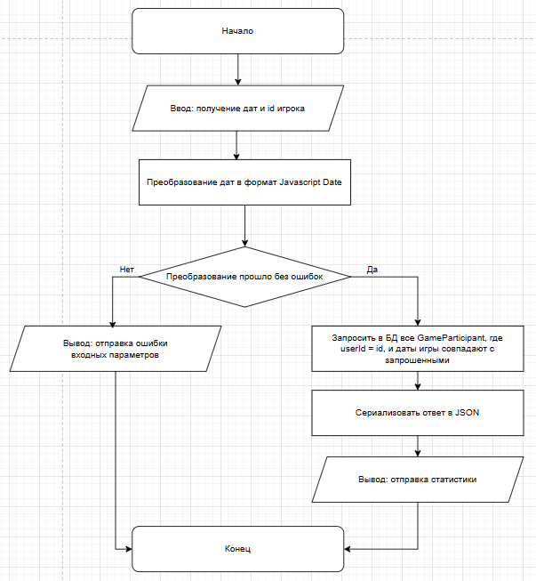
Схема алгоритма просмотра статистики игрока по датам
11

Slide 12
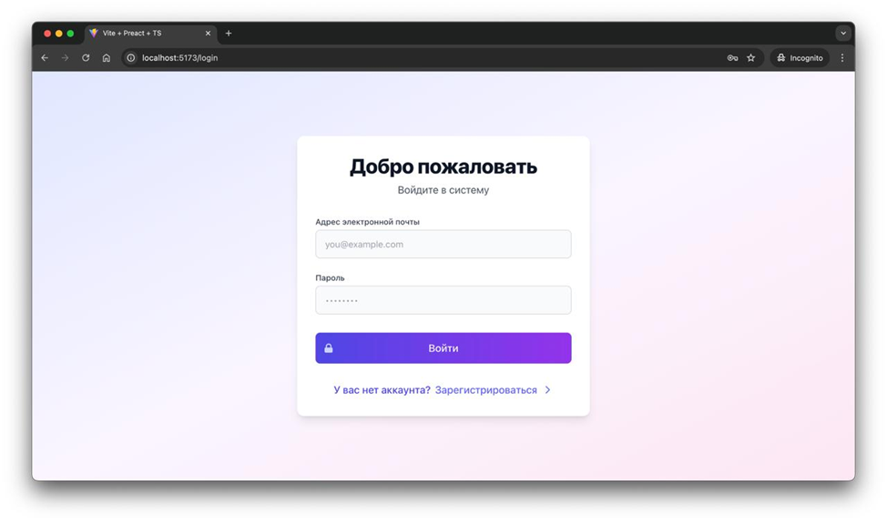
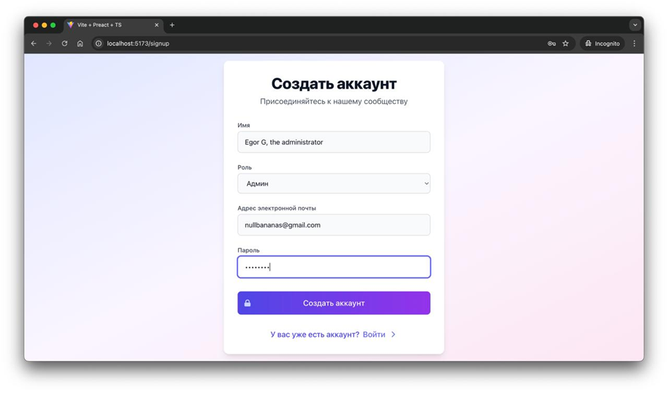
Пример работы: Вход и регистрация администратора
1
2
12

Slide 13
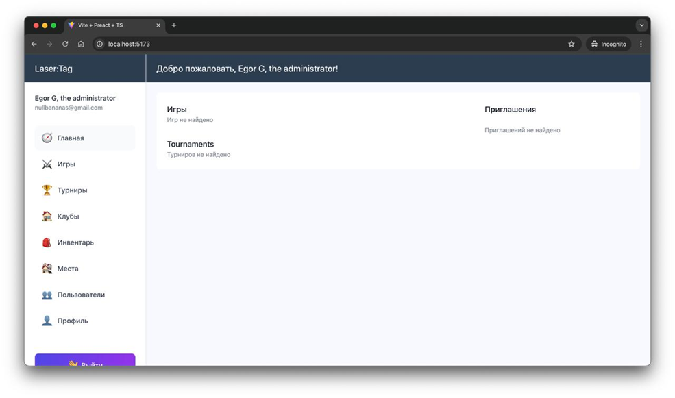
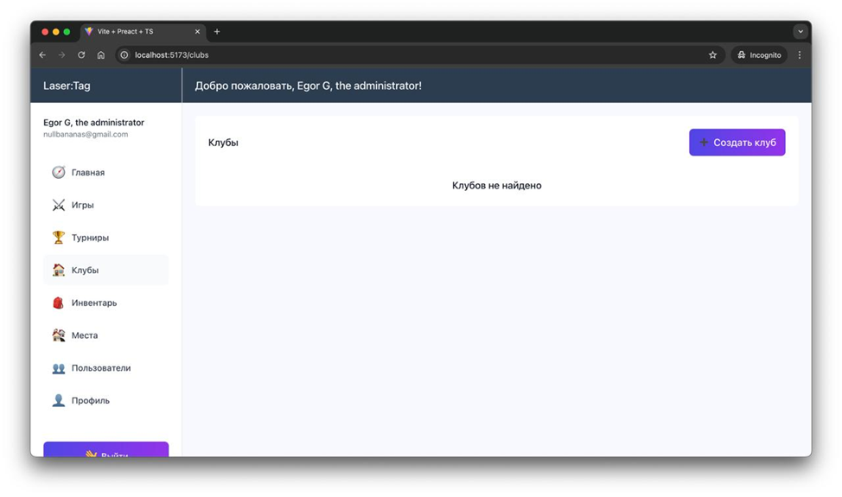
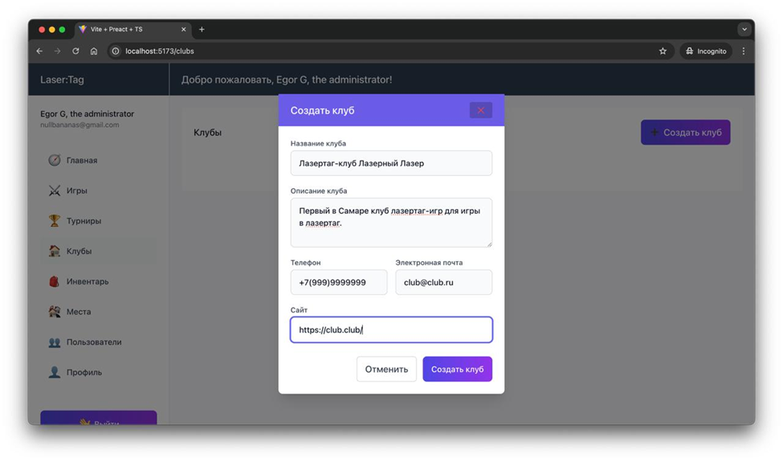
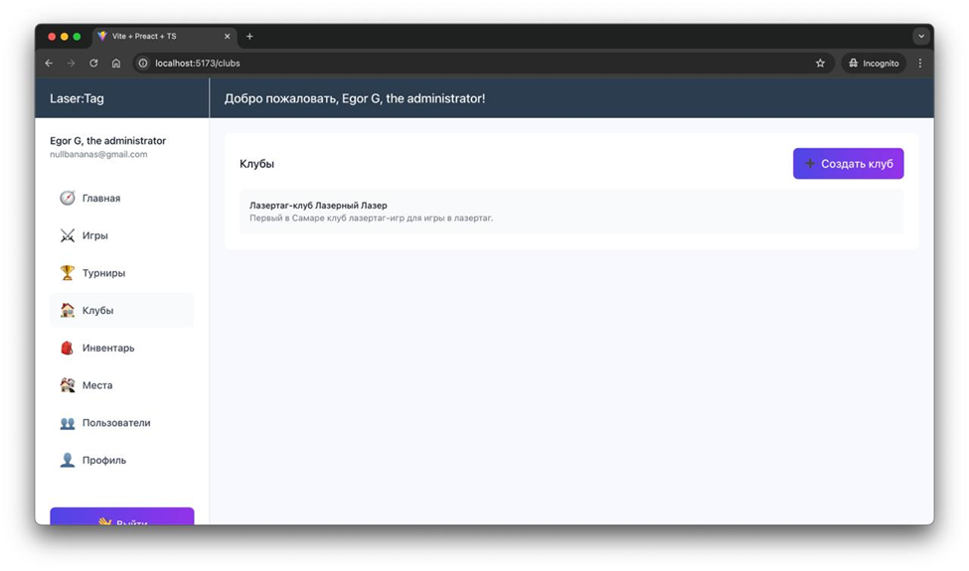
Пример работы: Создание клуба администратором
1
2
3
4
13

Slide 14
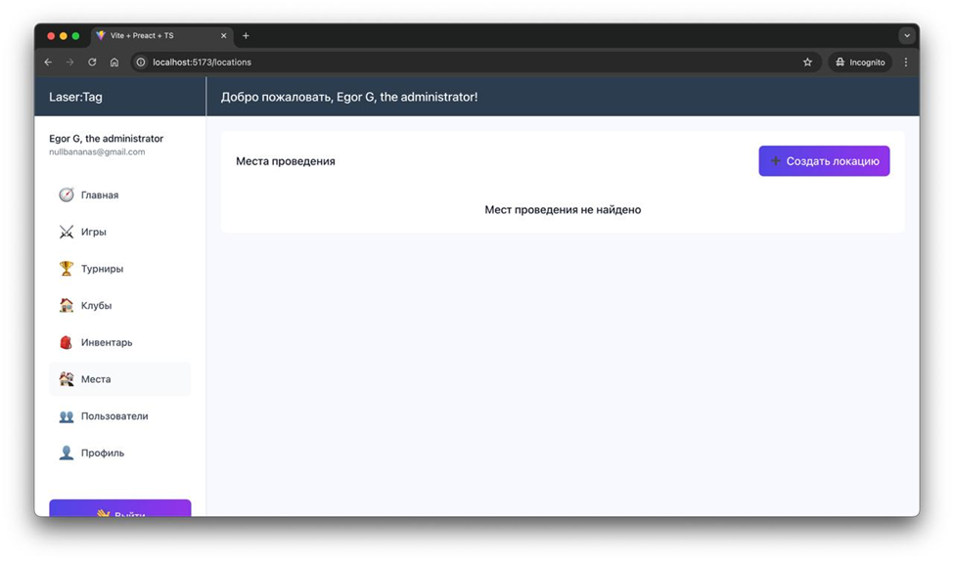
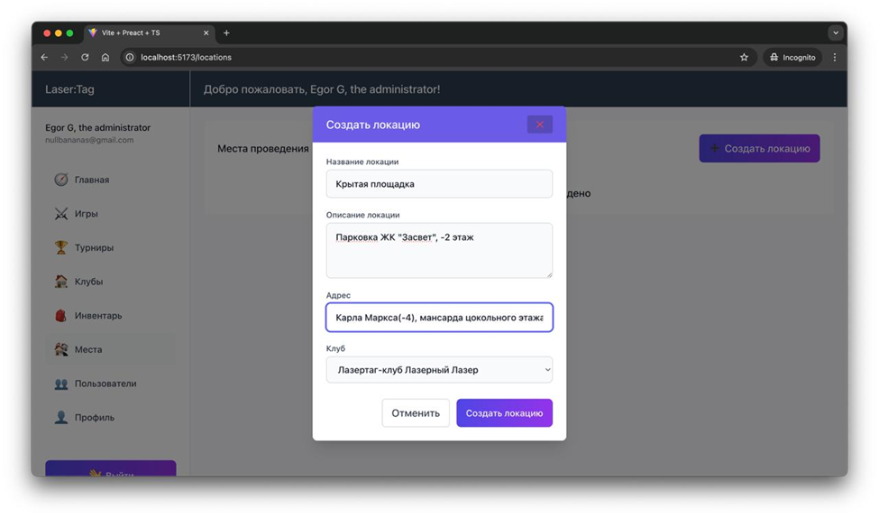

Пример работы: Создание локации администратором
1
2
3
14

Slide 15
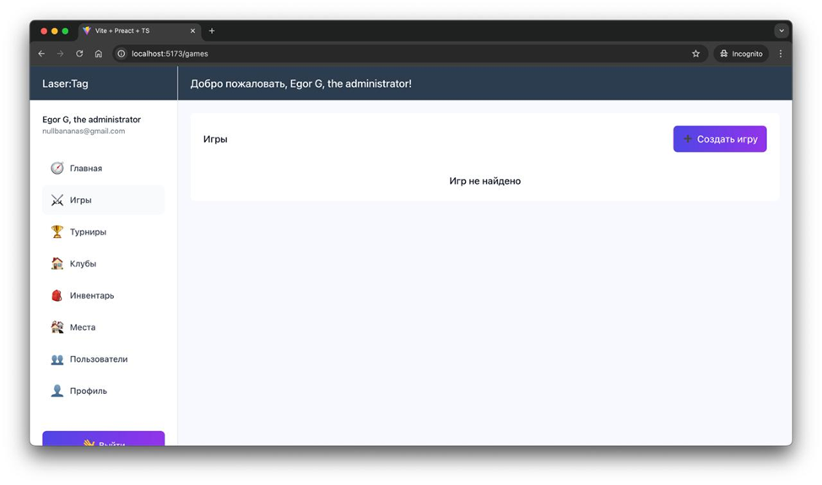
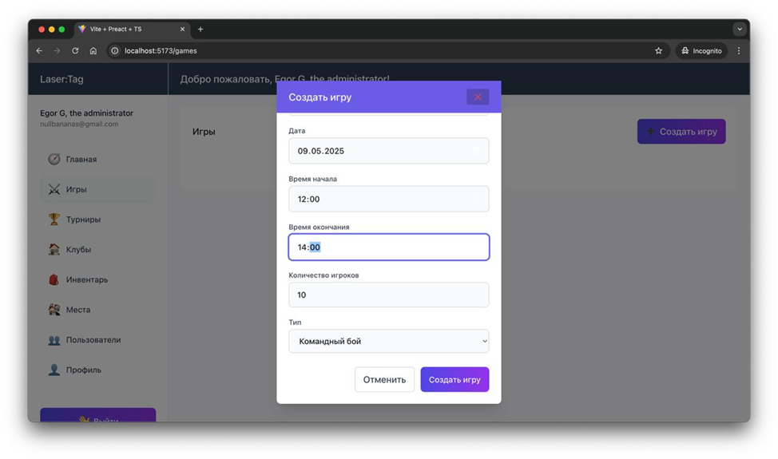

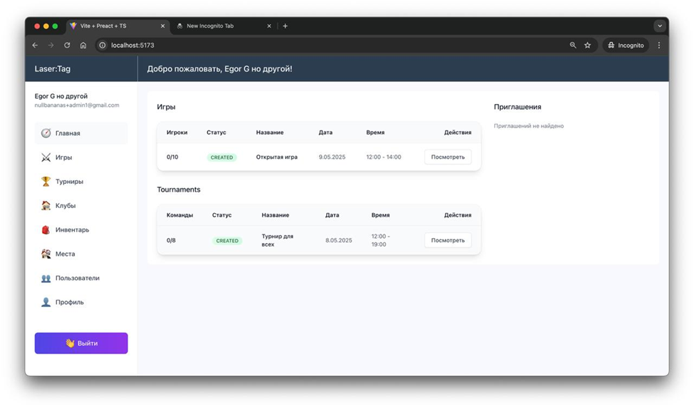
Пример работы: Создание игры администратором
1
2
3
4
15

Slide 16
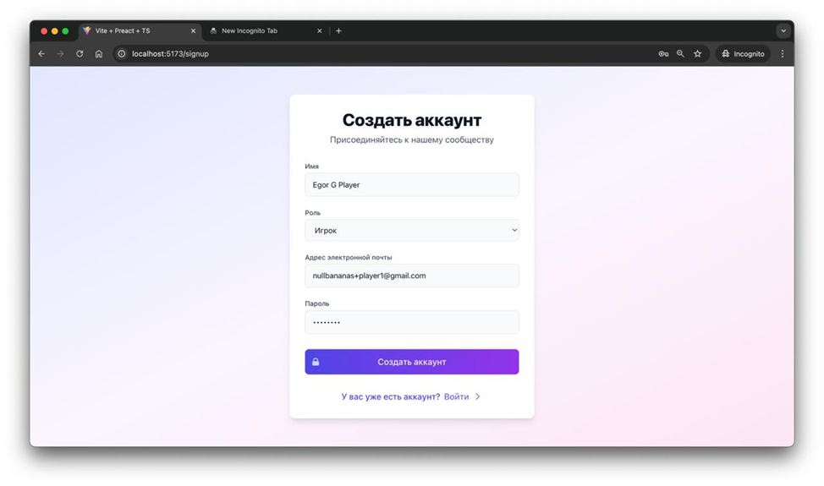
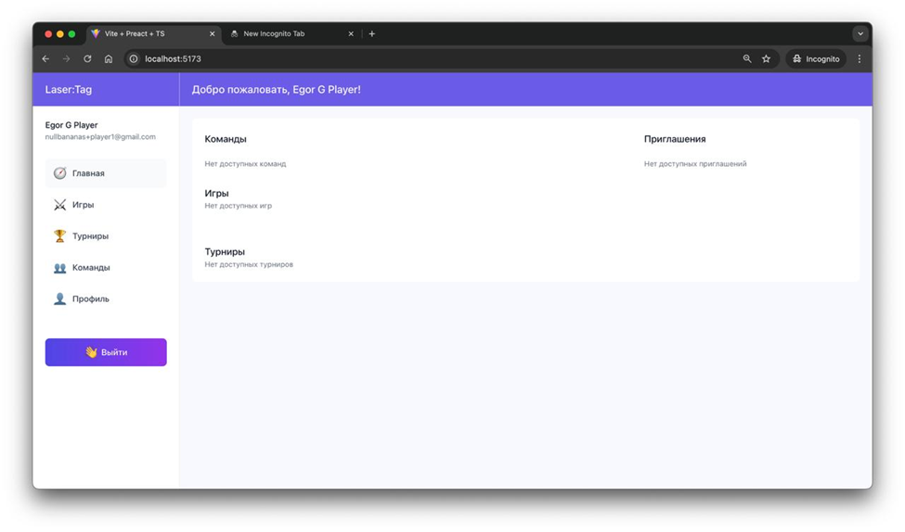
Пример работы: Регистрация игрока в системе
1
2
16

Slide 17
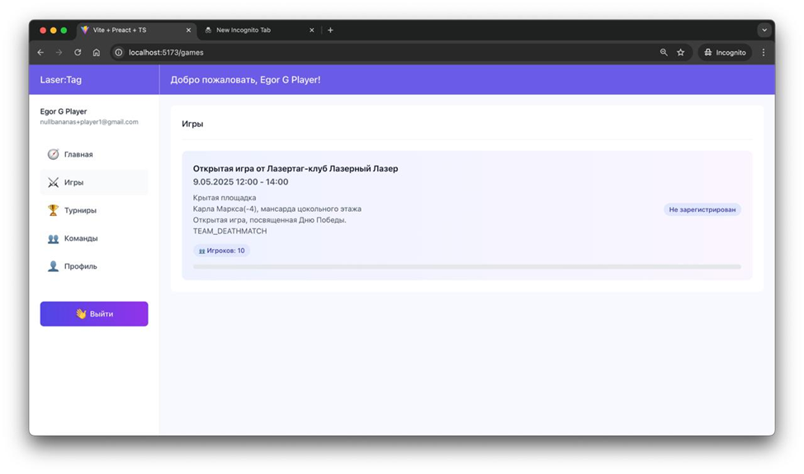
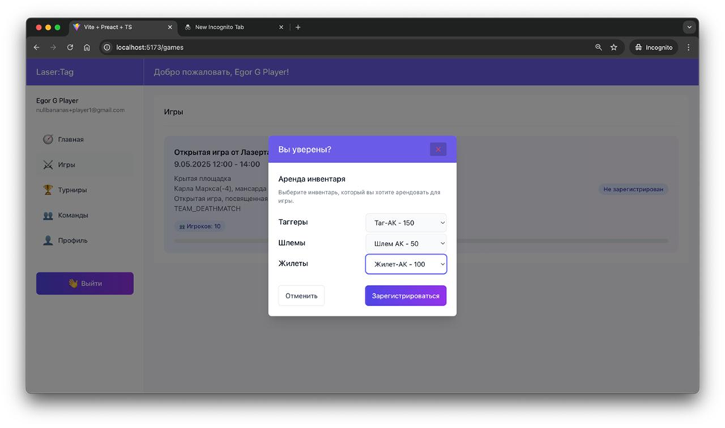
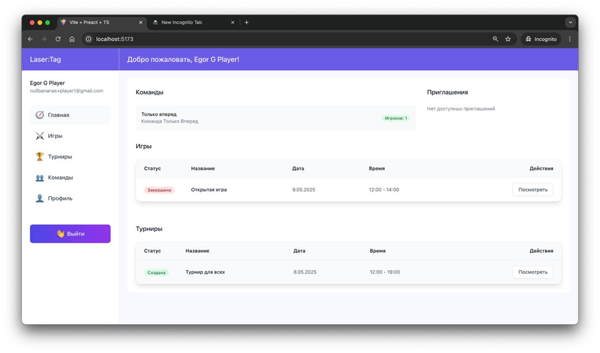
Пример работы: Регистрация игрока на игру
1
2
3
17

Slide 18
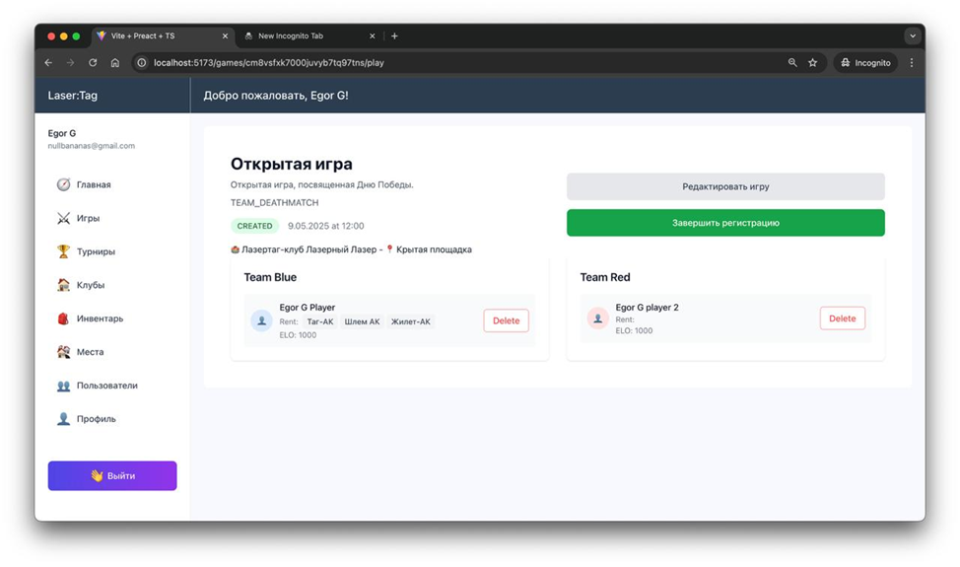
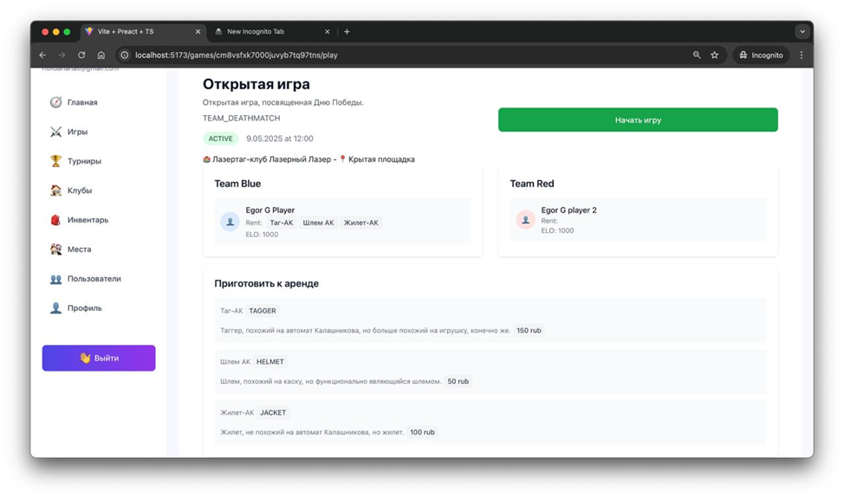
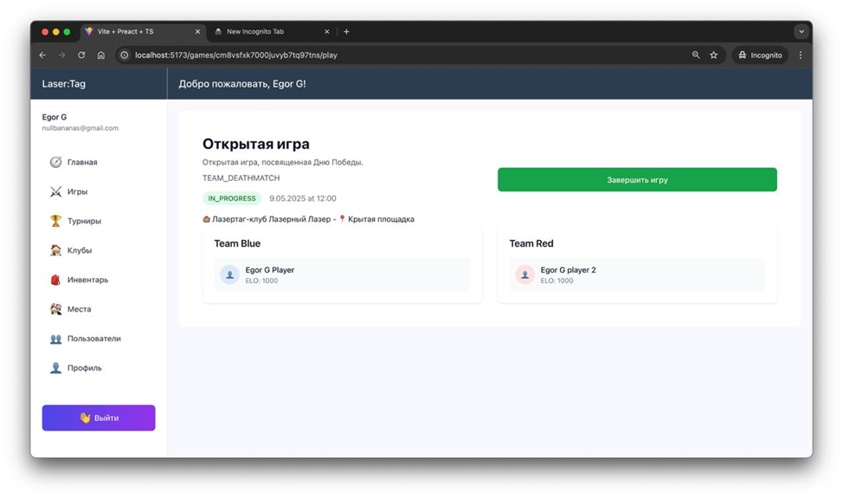
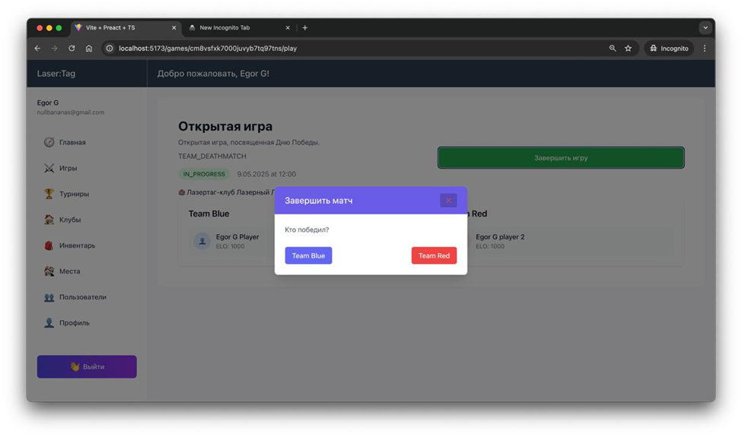
Пример работы: Процесс проведения игры администратором
1
2
18
3
4
18

Slide 19
Заключение
В ходе выполнения данной работы были разработаны:
Логический проект системы по методологии UML с помощью средства Draw.io.
Веб-приложение сервиса для организации игр в лазертаг на языке TypeScript с использованием библиотек Express, Preact, Prisma, СУБД PostgresSQL и среды разработки Visual Studio Code.
19

Slide 20
Спасибо за внимание
20

